Slide 1
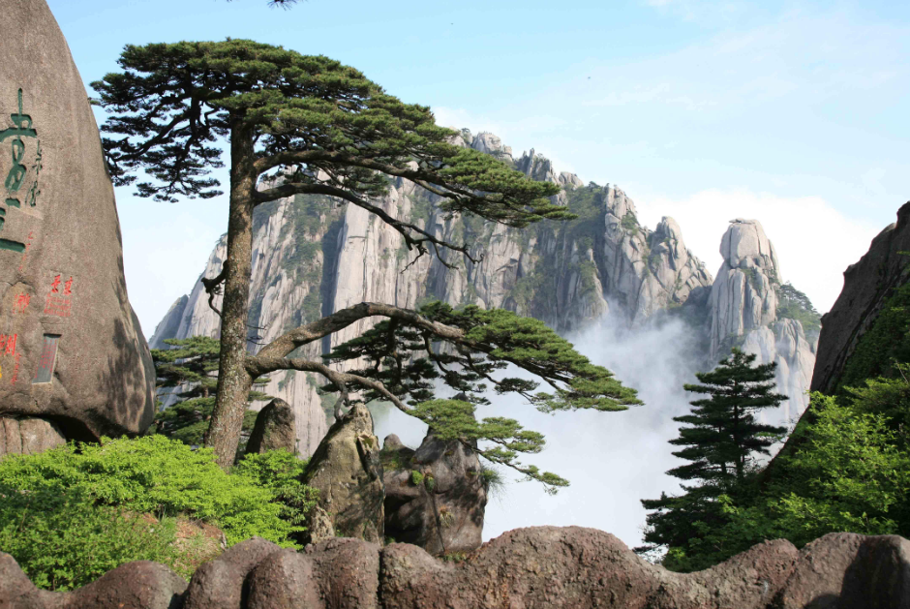
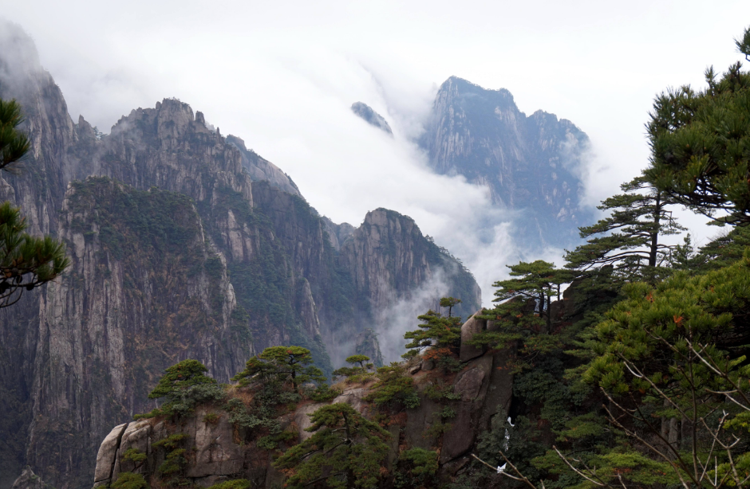
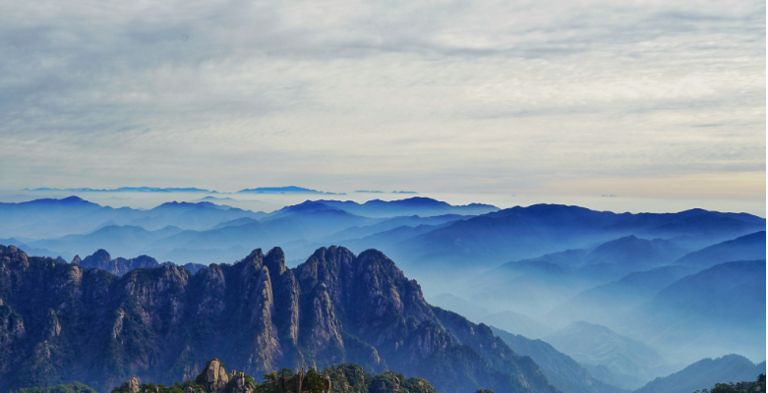
黄山的风景是不是很美丽呢？我们今天要学习的课文就和黄山有关，一起来学习吧！

Slide 2
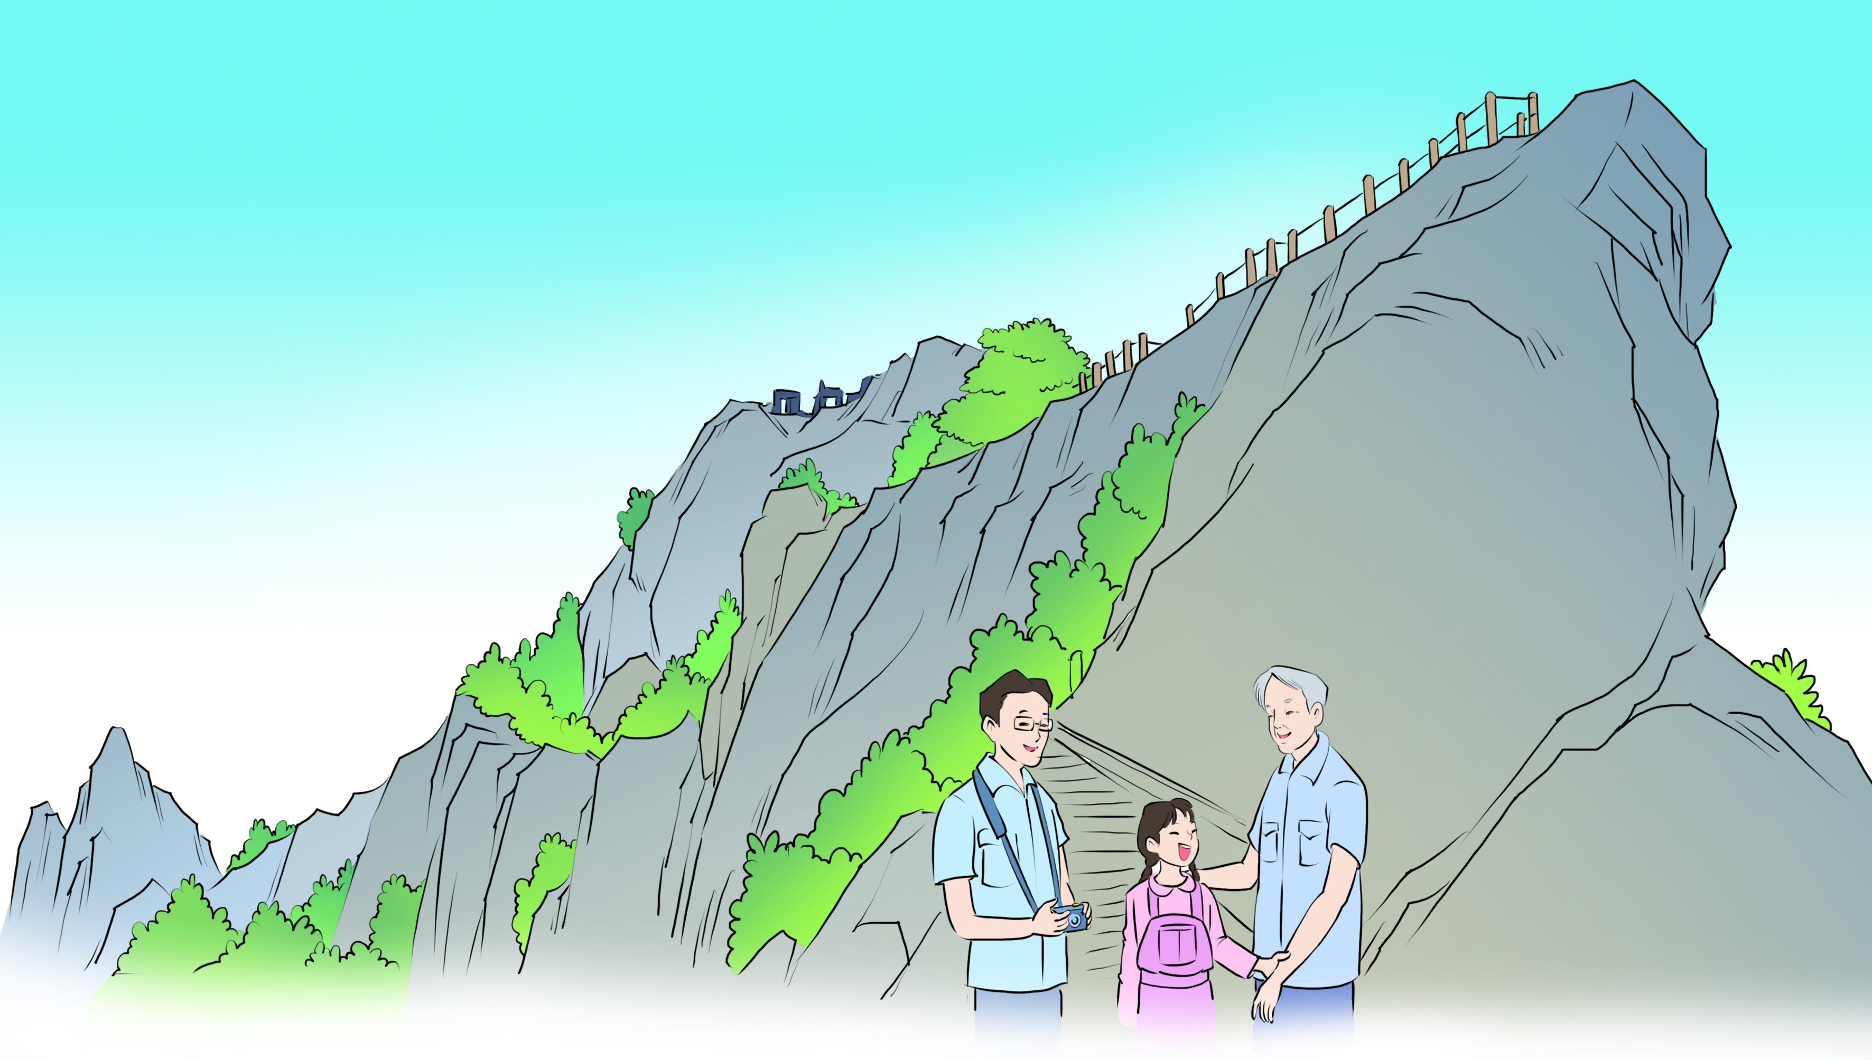
17 爬天都峰

Slide 3
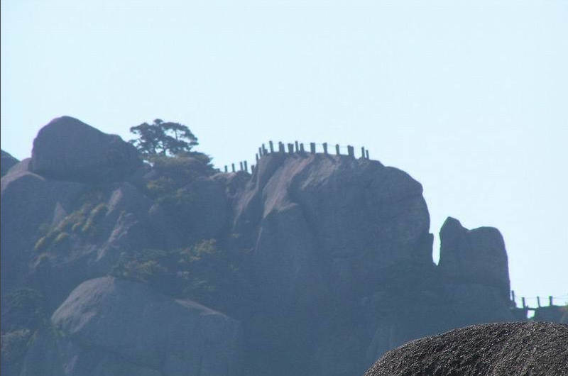
天都峰位于黄山东南，西对莲花峰，东连钵盂峰，与光明顶、莲花峰并称三大黄山主峰，为36大峰之一，海拔1810米。古称“群仙所都”，意为天上都会，故取名“天都峰”。
天都峰

Slide 4



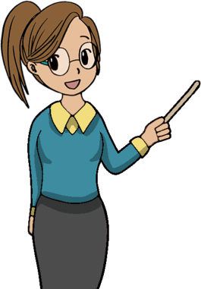
初读课文，一起识字
认真朗读课文，读准容易读错的字音，注意停顿。

Slide 5
一起读读易错字的字音吧！
假日 抬头 云彩 石级 铁链 发颤
年纪 奋力 攀着 猴子 鲫鱼 纪念
笑呵呵 辫子 鼓舞 居然 汲取

Slide 6


整体感知
请你借助文中的关键词句，说说课文写了一件什么事，是按什么顺序写的。（课后第一题）

Slide 7
爬山前
我站在天都峰脚下抬头望……真叫人发颤!
爬山前、爬山中、爬上峰顶后的顺序。
爬山中
我奋力向峰顶爬去。
爬上峰顶后
我和老爷爷，还有爸爸，终于都爬上了天都峰顶。
假日里“我”和爸爸爬天都峰
这篇课文写的是 。 的事。

Slide 8
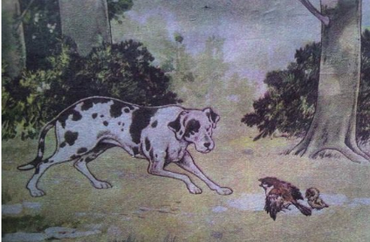
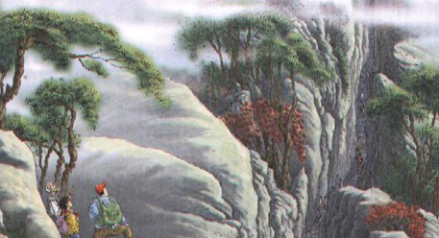
一起来回忆，《麻雀》是按照顺序来写的？
按照事情的发展顺序写的。
按爬山前、爬山中、爬上峰顶后的顺序写的。
按照一定的顺序写，有助于把整件事的来龙去脉交代清楚。

Slide 9

互动课堂
请同学们自由朗读第二自然段：勾画出爬山前“我”怎么想的关键词句，体会“我”的感受。

Slide 10

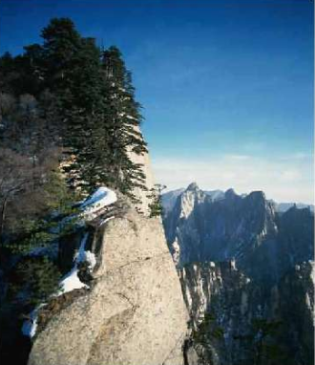
表现出“我”的畏难和害怕。
我站在天都峰脚下抬头望:啊，峰顶这么高，在云彩上面哩!我爬得上去吗?再看看笔陡的石级，石级边上的铁链，似乎是从天上挂下来的，真叫人发颤!
爬山前（怎么想）
不敢爬

Slide 11
请同学们分角色朗读“我”在山脚下与老爷爷的对话，注意读出既惊讶又赞许的语气。读完说说你的感受。

Slide 12
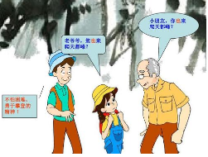
忽然听到背后有人叫我:“小朋友，你也来爬天都峰?”
我回头一看，是一位白发苍苍的老爷爷，年纪比我爷爷还大哩!我点点头，仰起脸，问:“老爷爷，您也来爬天都峰?”
老爷爷也点点头，说:“对，咱们一起爬吧!”
爬山中（怎么说）
相互鼓励

Slide 13
默读第六自然段，圈画出表示动作的词语，边读边想象“我”奋力攀登的姿态。

Slide 14
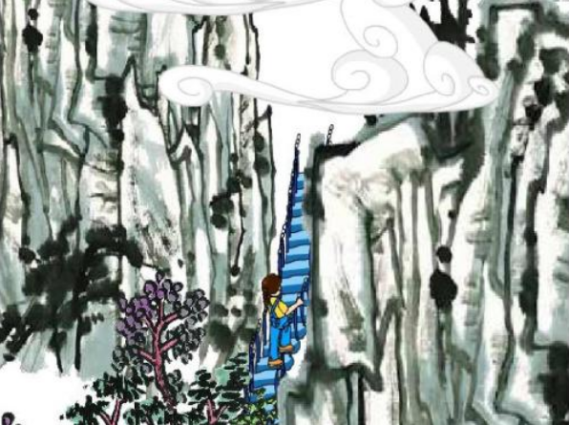
我奋力向峰顶爬去，一会儿攀着铁链上，一会儿手脚并用向上爬，像小猴子一样......
爬山中（怎么做）
奋力攀登

Slide 15
同桌分角色朗读“我” 和老爷爷登上峰顶说的话，看看你能从这组对话里感受到什么。

Slide 16
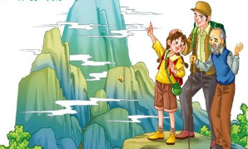
在鲫鱼背前，爸爸给我和爷爷照了一张相，留作纪念。老爷爷拉拉我的小辫子，笑呵呵地说: “谢谢你啦，小朋友。要不是你的勇气鼓舞我，我还下不了决心哩!现在居然爬上来了!”

Slide 17
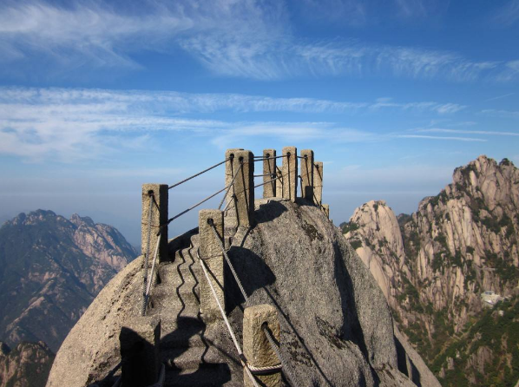
小知识
鲫鱼背在天都峰上，以奇险著称。从天都峰脚，手扶铁索栏杆，沿“天梯”攀登1564级台阶，即至海拔1770米处的石矼，这里是登峰顶的必经之处。此石矼长10余米，宽仅1米，两侧是千仞悬崖，深邃莫测，其形颇似出没于波涛之中的鲫鱼之背，故名鲫鱼背。

Slide 18
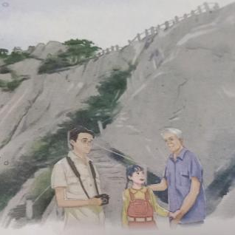
“不，老爷爷，我是看您也要爬天都峰，才有勇气向上爬的!我应该谢谢您!”
爸爸听了，笑着说:“你们这一老一小真有意思，都会从别人身上汲取力量!
爬上峰顶后（怎么说）
相互致谢

Slide 19
请同学们思考：开始“我”不敢爬，最后“我”爬上了峰顶，课文是如何把“我”爬山的过程写清楚的？（课后第二题）

Slide 20
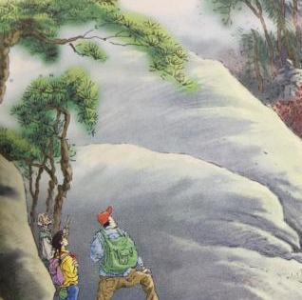
爬山前，作者用了夸张的修辞手法写出了山的“高”和“陡”，运用了心理描写，写出了“我”的胆怯，“我”和老爷爷互相鼓励，运用了语言描写。

Slide 21
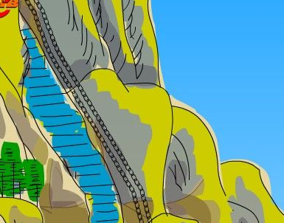
爬山中，抓住“我”的动作和样子来写，“奋力”“手脚并用”表现出“我”爬山的艰难和奋力攀登、勇往直前的精神；“一会儿……一会儿……”将奋力攀登天都峰的“我”比作“小猴子”，写出了“我”爬天都峰时的样子。

Slide 22
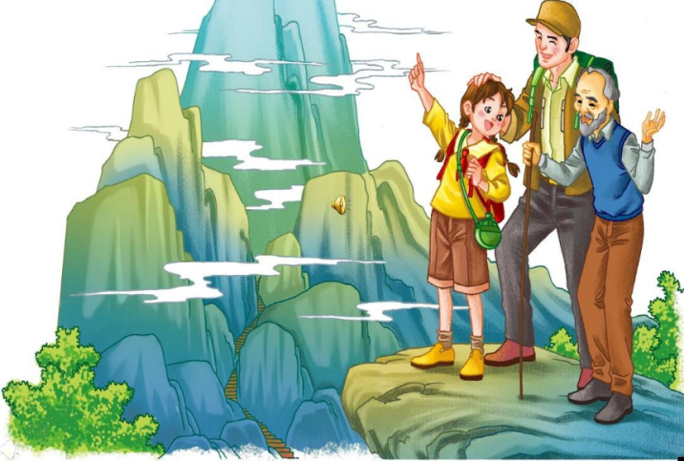
爬上峰顶后，运用了语言描写，写出了“我”和老爷爷互相感谢。

Slide 23
学完这课后，你有什么收获？
要把一件事写清楚，我们要按照顺序来写。
我们还可以把怎么想、怎么说、怎么做的都写下来，把事情的整个过程写得很细致。

Slide 24

学写字
本课的最后,我们一起来学习会写字吧！
先来读读下面几个字吧！
chàn
pān
jì
颤
攀
鲫

Slide 25
易写错
chàn
左右宽窄相当，“页”的长撇伸向左侧下方，注意避让。
颤

Slide 26
pān
攀
上部两个“木”的末笔改捺为点，“樊”大“手”小。
jì
鲫
“鱼”末笔横改为提，“即”要写得窄瘦。

Slide 27

结构梳理
（怎么想）→不敢爬山
爬山前
爬
天
都
峰
（怎么说）→互相鼓励
爬山中
（怎么做）→奋力攀登
爬上峰顶后
（怎么说）→相互致谢

Slide 28

主题概括
课文描写了在假日，“我”和爸爸去爬天都峰，路遇一位素不相识的老大爷，“我们”（ ），克服（ ）的困难，终于一起爬上了天都峰。课文向人们揭示了在困难面前，要有战胜困难的（ ）；在与人相处的过程中，要善于（ ）、（ ）、（ ）的道理。
互相鼓励
山高路陡
勇气和信心
互相学习
互相鼓励
共同进步

Slide 29

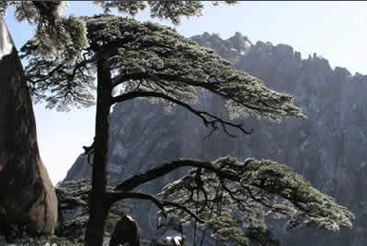
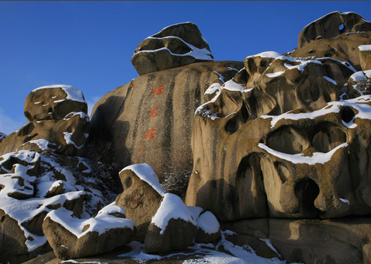
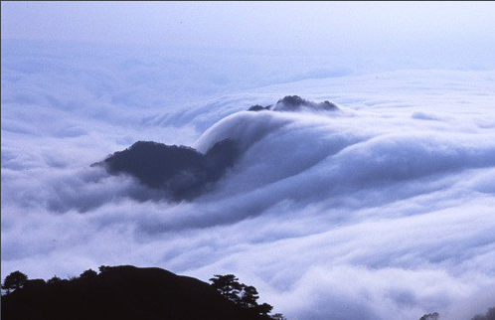
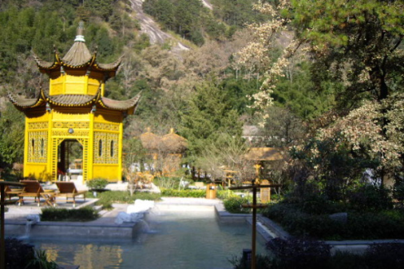
拓展延伸
黄山四绝
怪石
奇松
云海
温泉

Slide 30
课堂演练
一、选词填空。
虽然 果然 忽然
1.张小红同学（ ）学习成绩很好，但身体非常弱。
2.我正在看着书，（ ）听见有人在叫我的名字。
3.中华健儿（ ）不负重望，在奥运赛场上取得了金牌大丰收。
虽然
忽然
果然

Slide 31
二、给多音字选择正确的读音。
xiāng xiàng
相( )信 照相( )
相( )对 相( )片
xiāng
xiàng
xiāng
xiàng

Slide 32
三、根据课文内容填空。
在爬之前，望着又高又陡的天都峰，“我”（ ） ，产生了（ ）的心理；在与老爷爷相遇并交谈后，“我”受到（ ），有了爬向峰顶的（ ）；最后“我”克服重重困难，奋力爬上了天都峰顶，此时，“我”既兴奋又激动。
缺乏自信
畏惧
鼓舞
勇气
字词听写

Slide 33
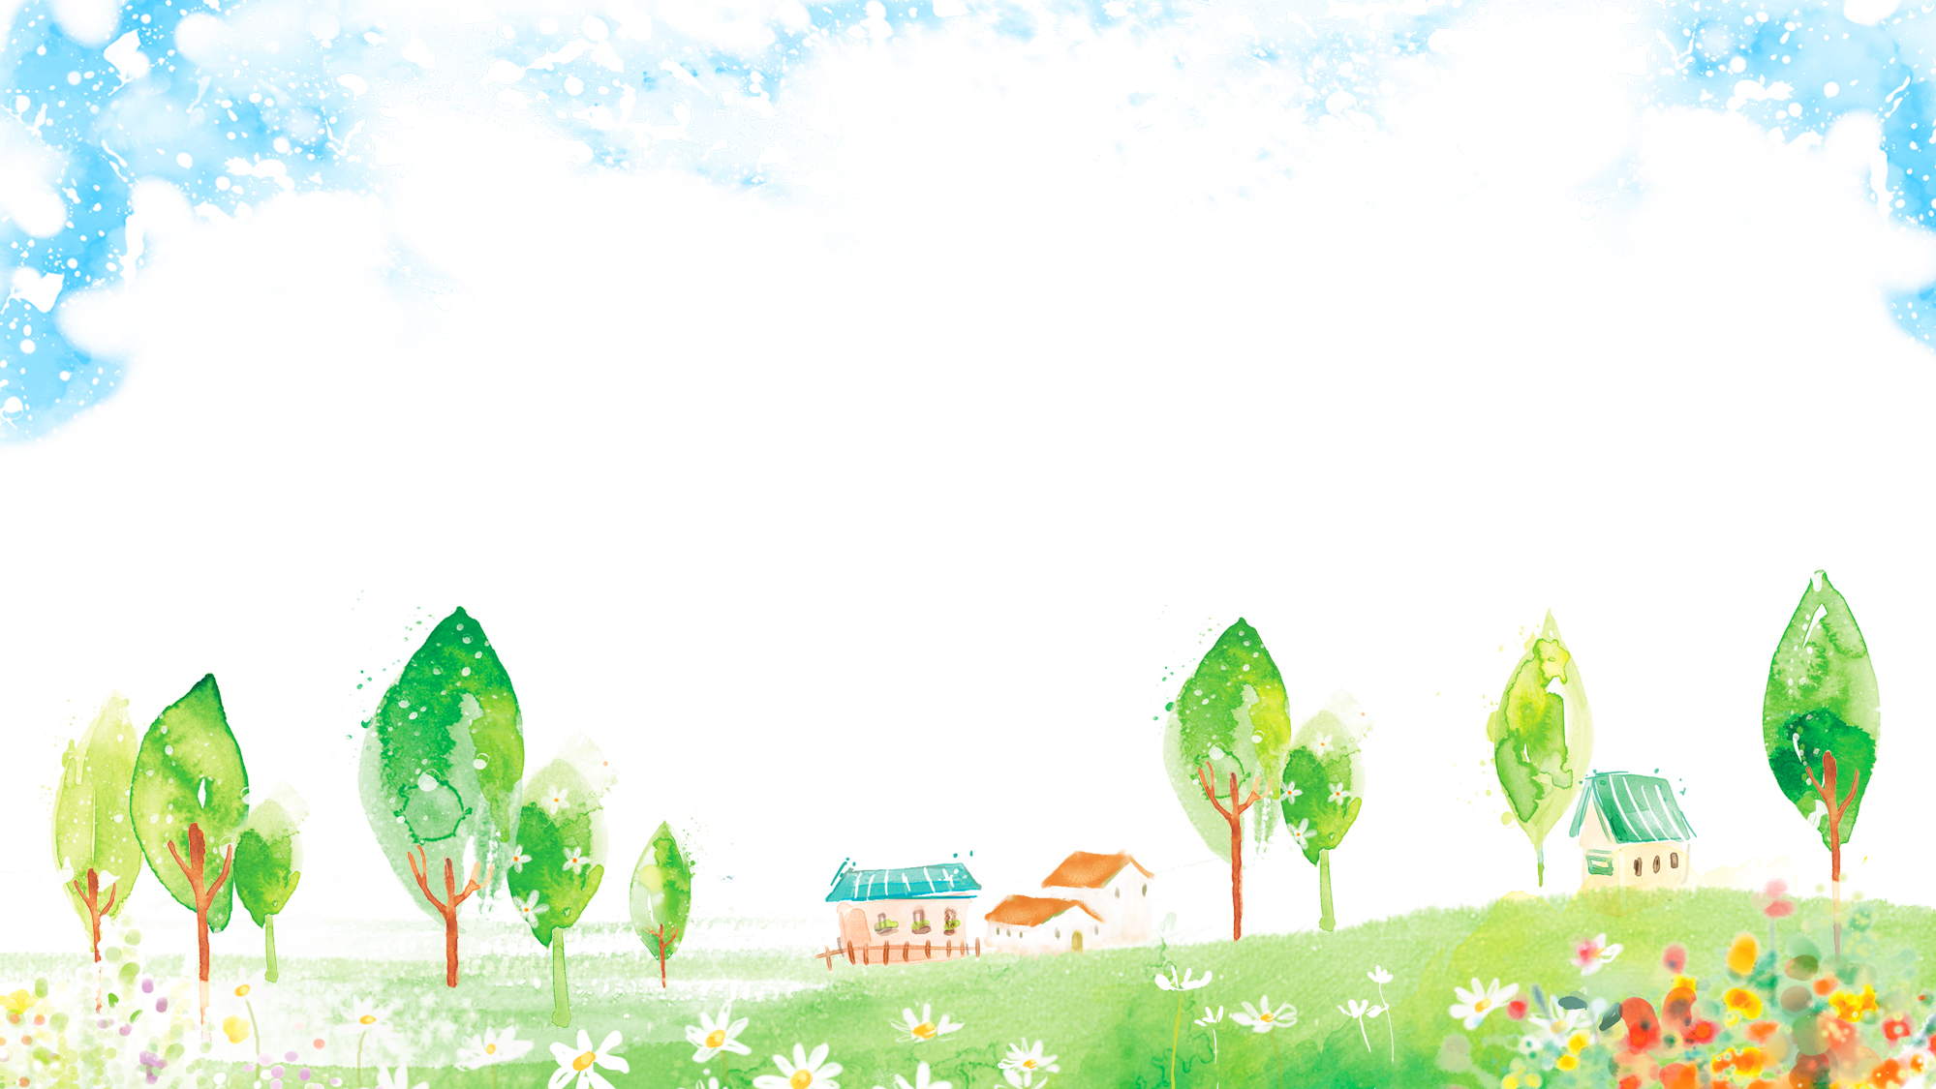


QICAIKETANG
七彩课堂 伴你成长

